Slide 1


Slide 2

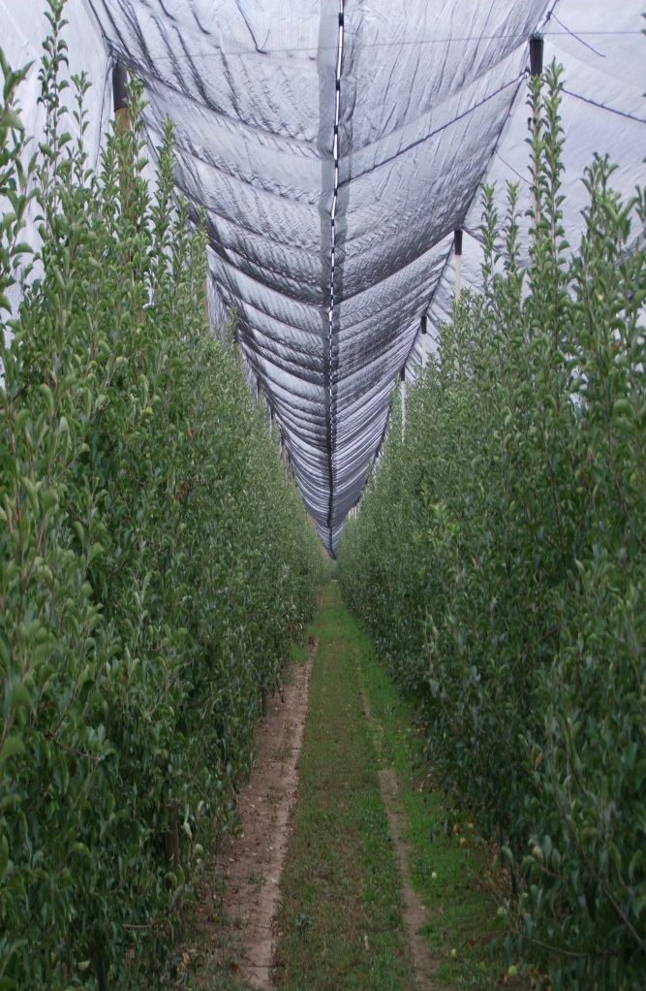

0SNOVANA 2008
OPŠTINA INĐIJA
ZZ BEŠKA
ZZ „SLANKAMENKA“
BUĐŽET OPŠTINE I PROJEKATA

Slide 3
Informisanje poljoprivrednih proizvođača, zadruga, mesnih zajednica
Priprema dokumentacije (podsticaji, subvencije, konkursi...)
Podrška udruživanju
Saradnja sa udruženjima
Obuke
Pisanje i realizacija projekata
Razvoj baze poljoprivrednih proizvođača
Komunikacija sa Ministarstvima, PS, Razvojnim agencijama, medijima ...

Slide 4
VELIKI POTENCIJALI ZA RAZVOJ POLJOPRIVREDNE PROIZVODNJE
VOĆARSTVO I RATARSTVO

Slide 5
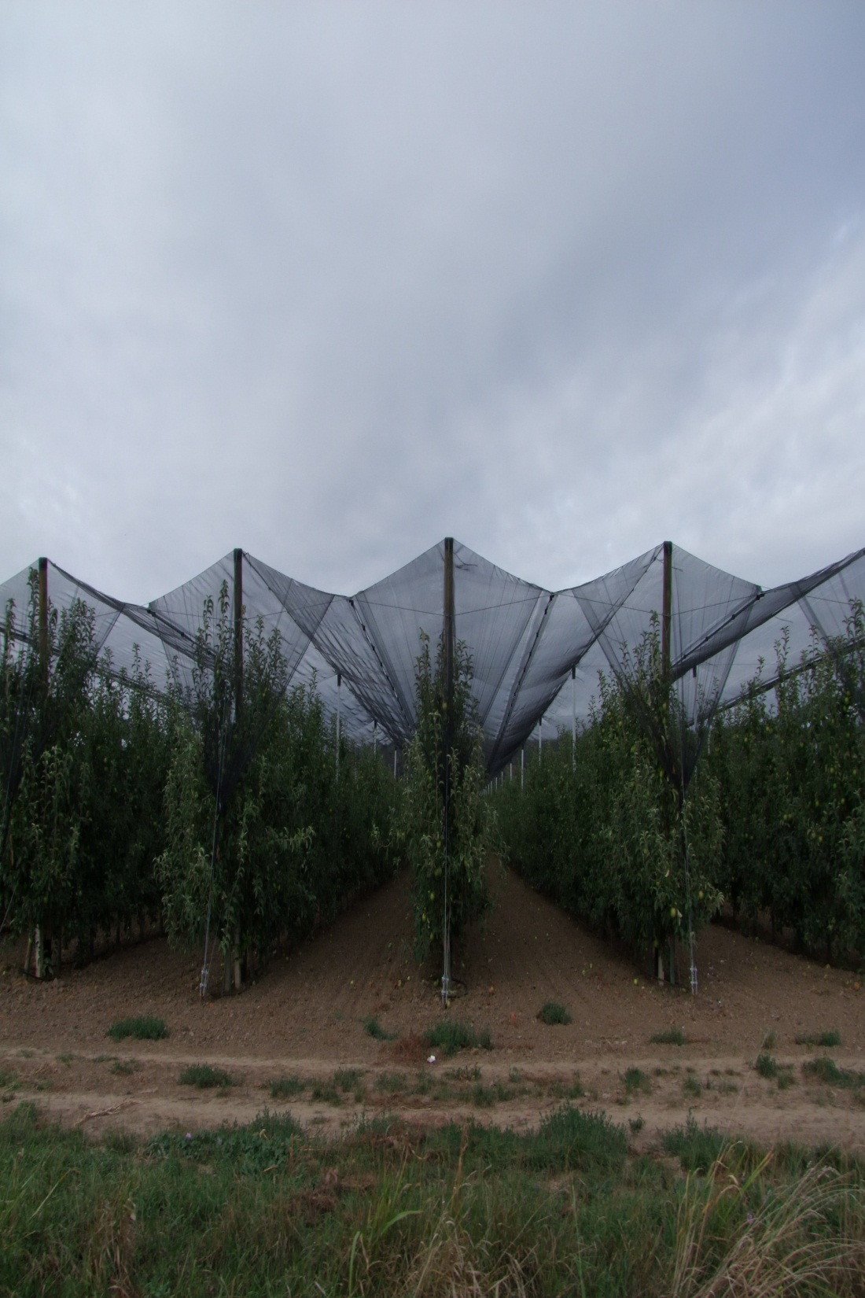
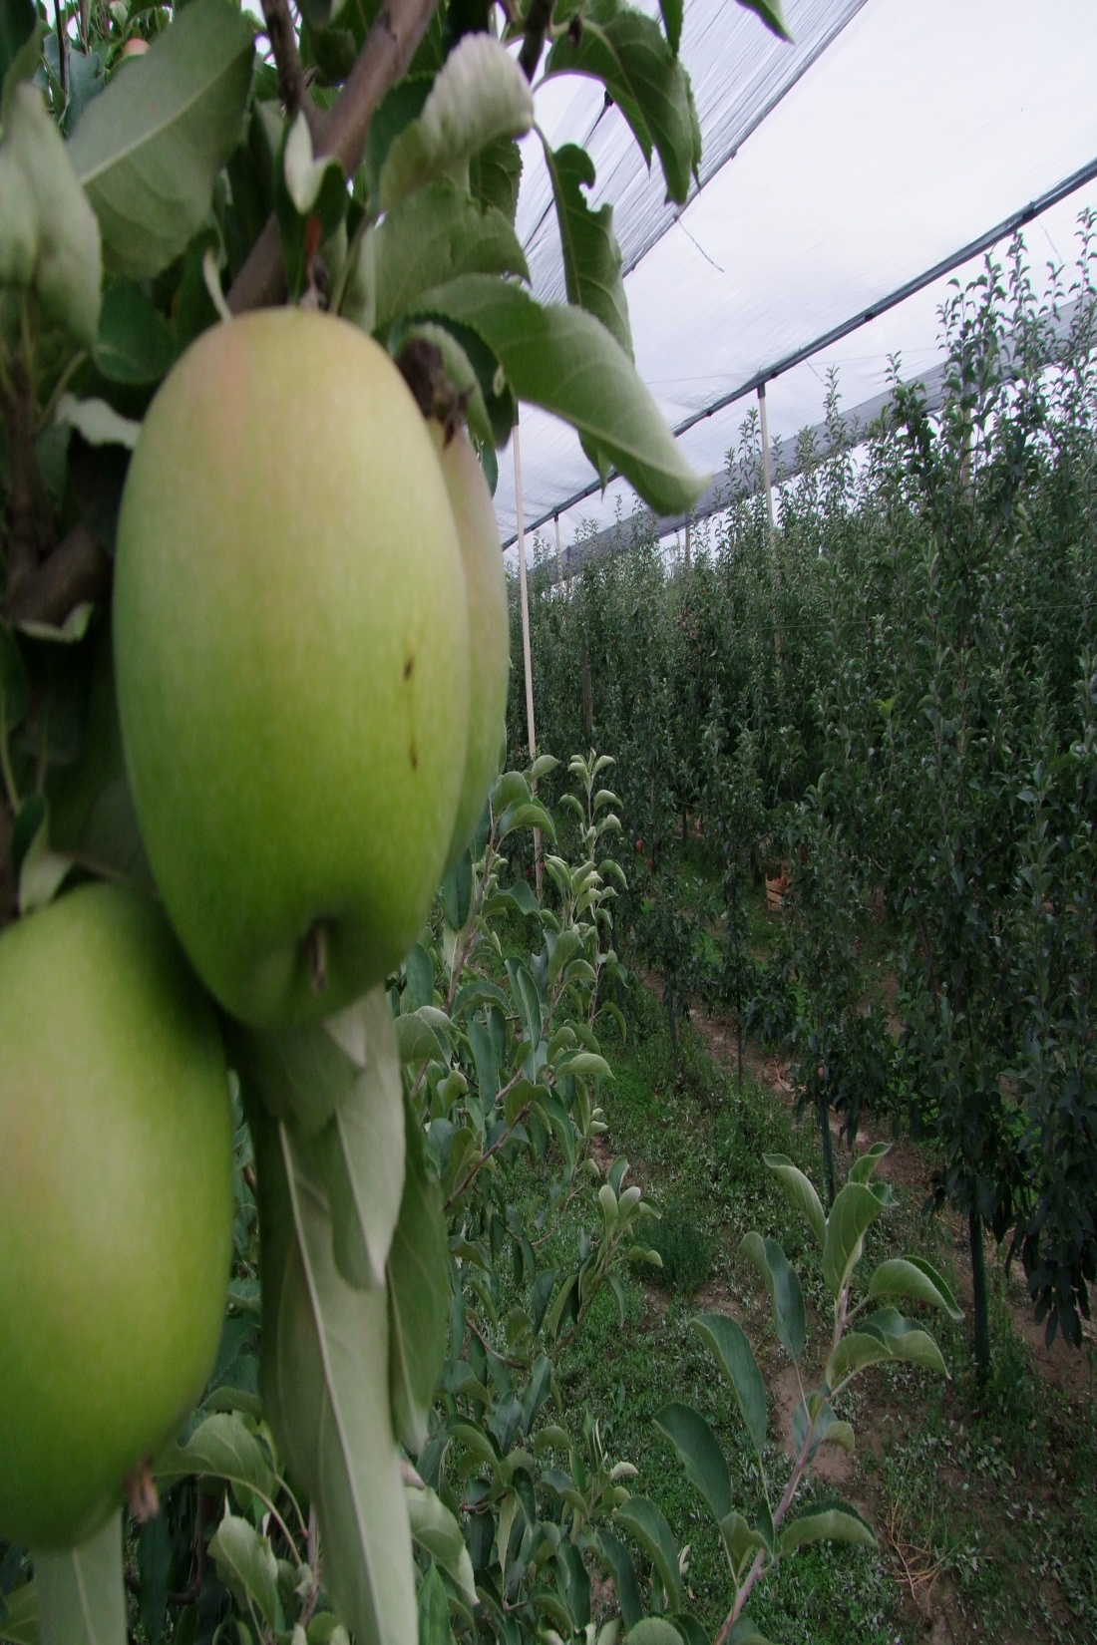

Slide 6
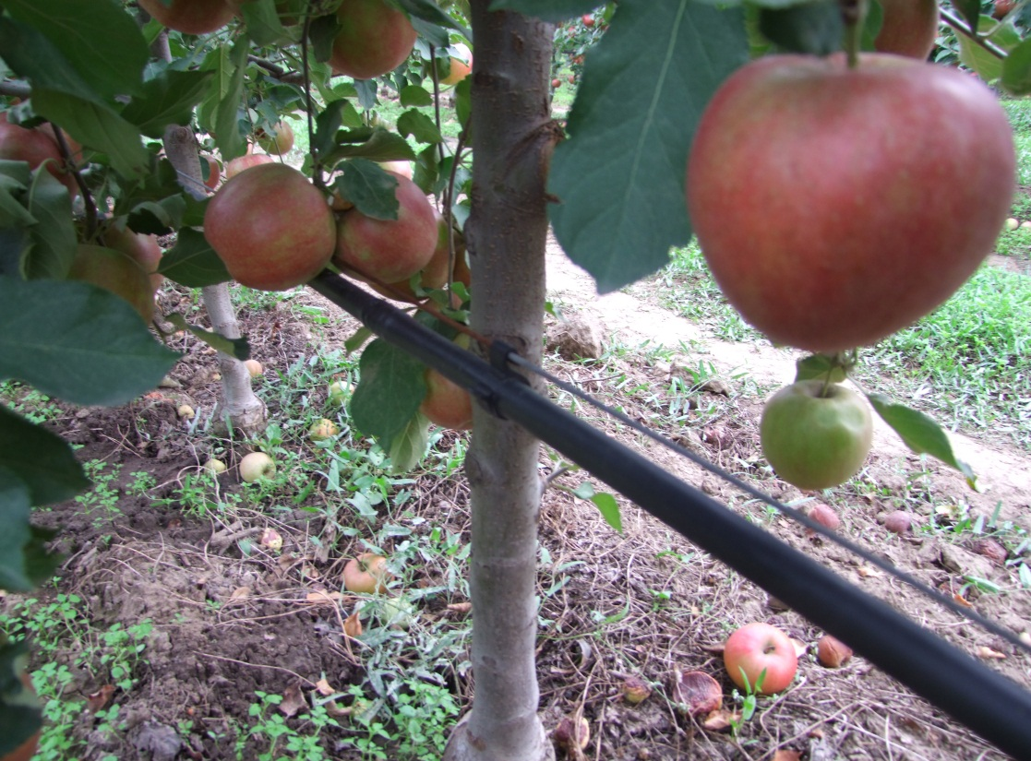
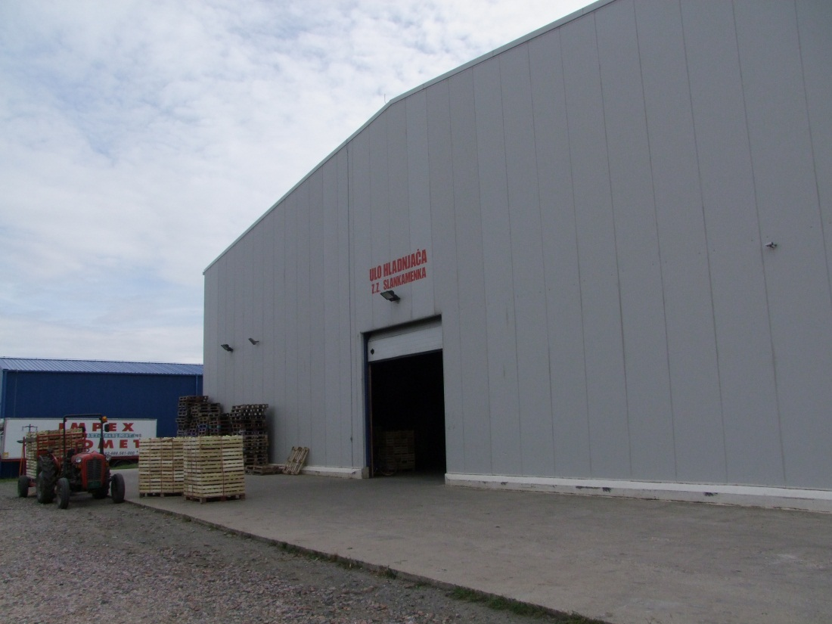
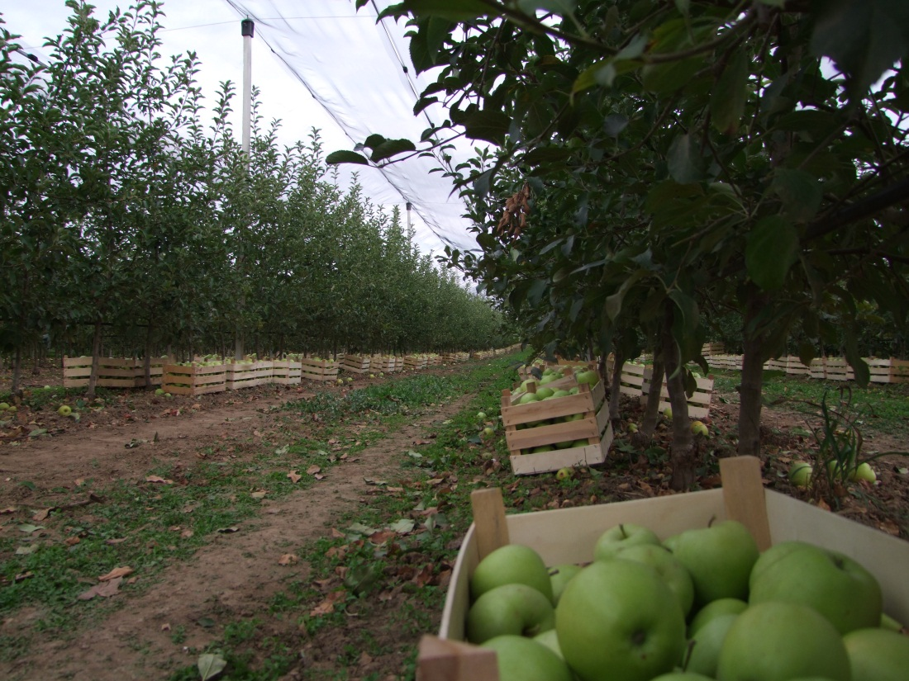
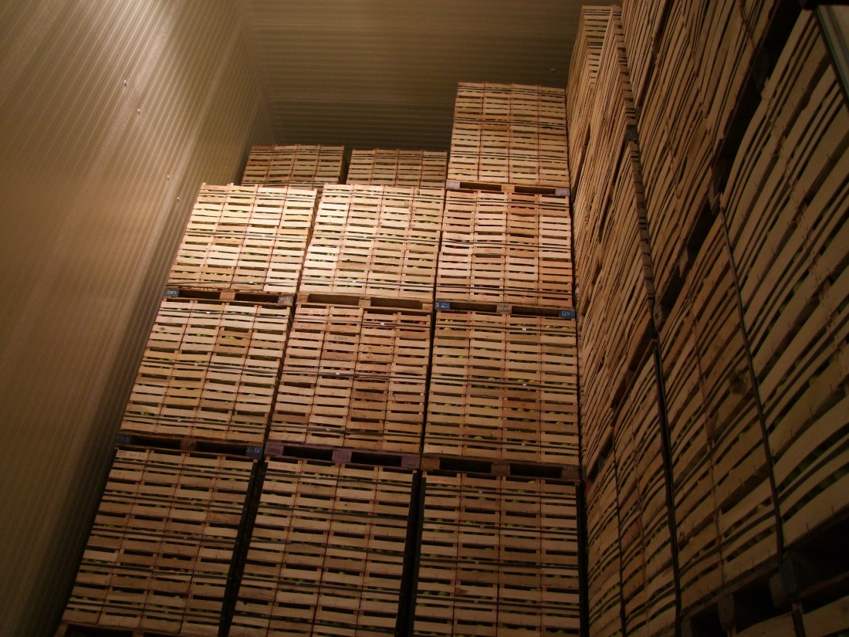

Slide 7
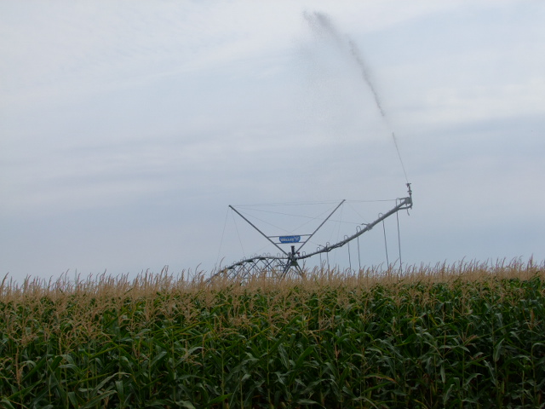

Slide 8
BAZE podataka registrovanih poljoprivrednih gazdinstava na teritoriji
Povezana sa GIS-om

Slide 9
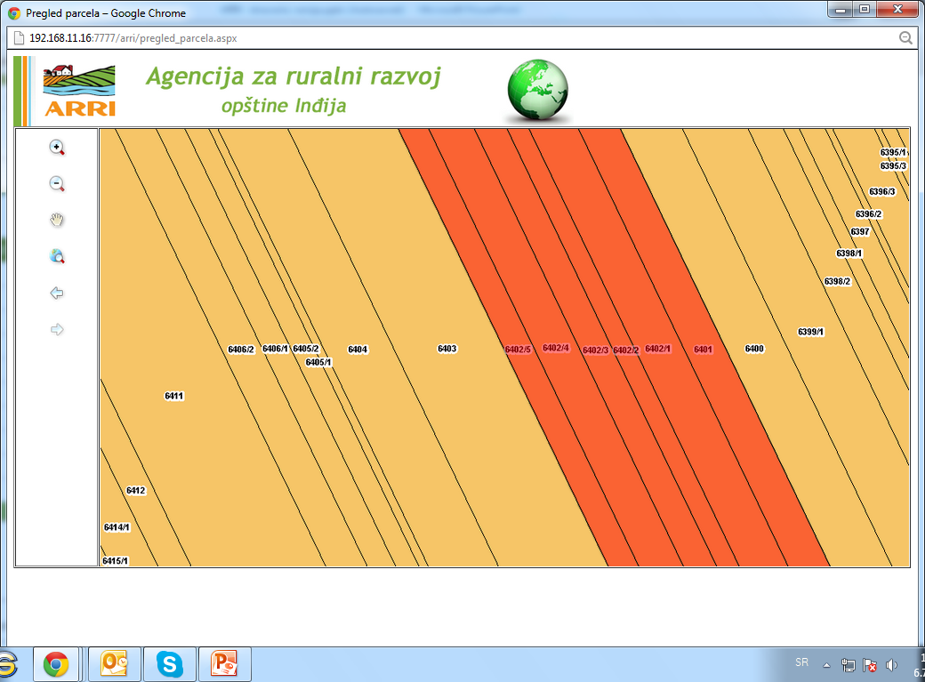

Slide 10
SMS PORUKE
E- MAIL POLJOPRIVREDNIM PROIZVOĐAČIMA, ZADRUGAMA, MESNIM ZAJEDNICAMA
FAX
SAJT AGENCIJE I OPŠTINE
MEDIJI
DRUŠTVENE MREŽE

Slide 11

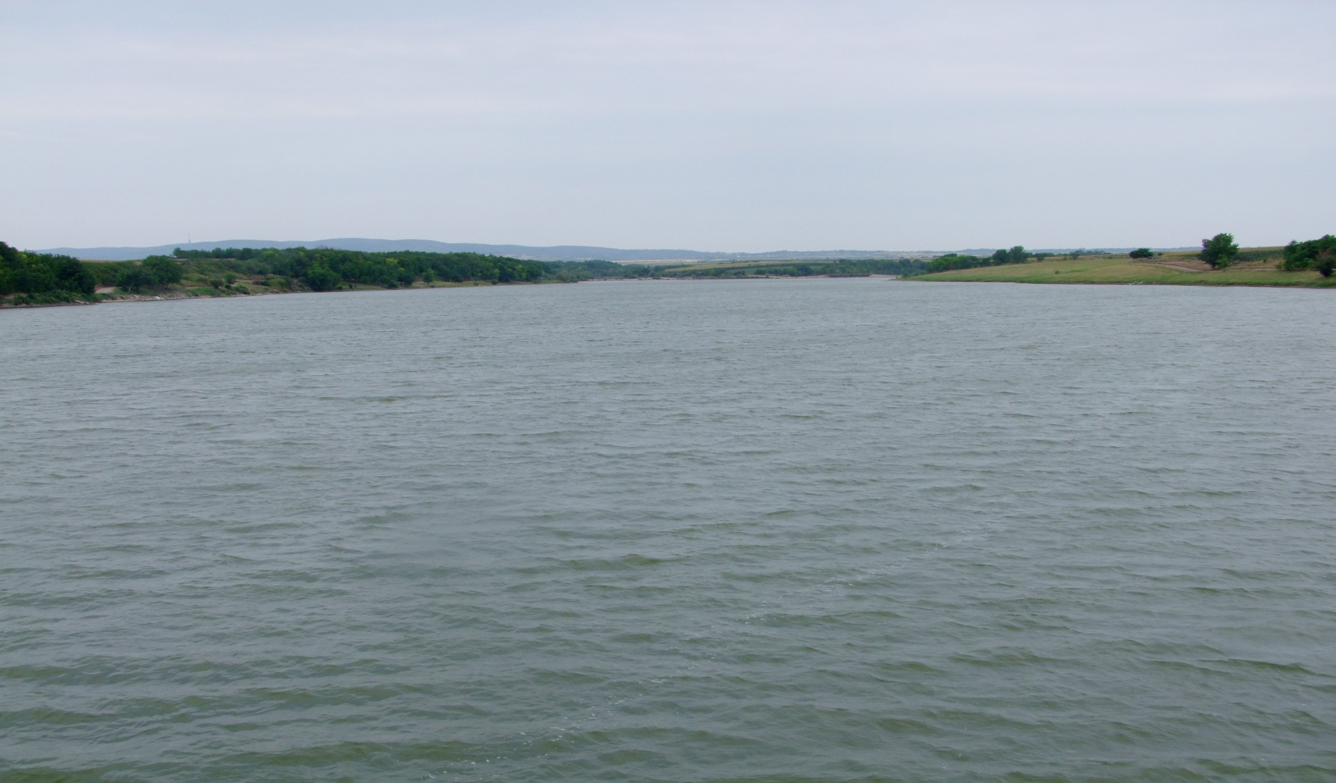
NAVODNJAVANJE POLJOPRIVREDNIH POVRŠINA REGIONA SREMA
ADA
PSPVŠ, RRAS, opština Inđija
Projektno-tehnička dokumentacija
423.000 evra
Učešće opštine Inđija 135.000 evra (sistem irigacije Novi Slankamen)
MORG
P R O J E K T I
P R O J E K T I

Slide 12
PROJEKTI
Doprinos poljoprivrede čistom okruženju i zdravoj hrani - CBC Srbija - Hrvatska
Nosioci: Poljoprivredni fakultet iz Osjeka (Hrvatska) Poljoprivredna škola“Stevan petrović-Brile“
Partneri: Poljoprivredni fakultet iz Novog Sada, RRA Srem, PPS iz Rume, ARR Inđija, Hrvatska agencija za hranu
Zaštita životne sredine i stvaranje uslova za proizvodnju kavalitetne hrana, formiranjem centra za organsku proizvodnju

Slide 13
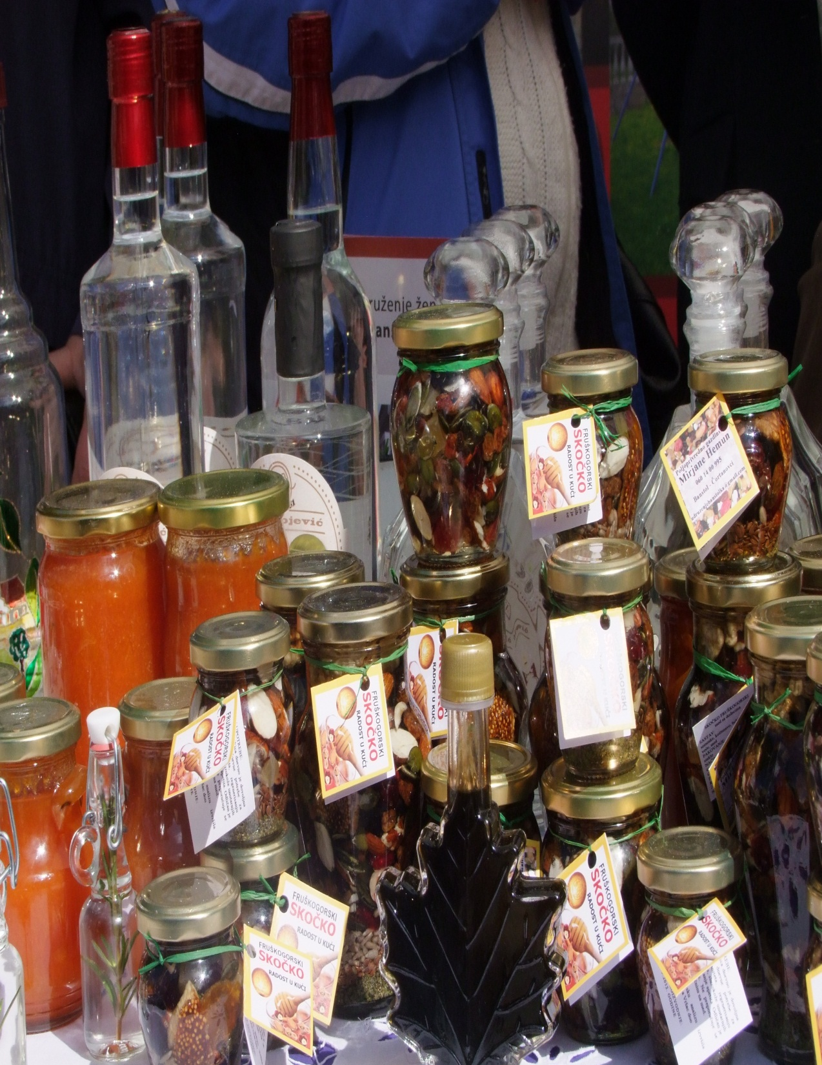
STARI ZANATI
DOMAĆA RADINOST
BRENDIRANJE
TURIZAM
ORGANSKA HRANA - ŠANSA ZA SVE

Slide 14
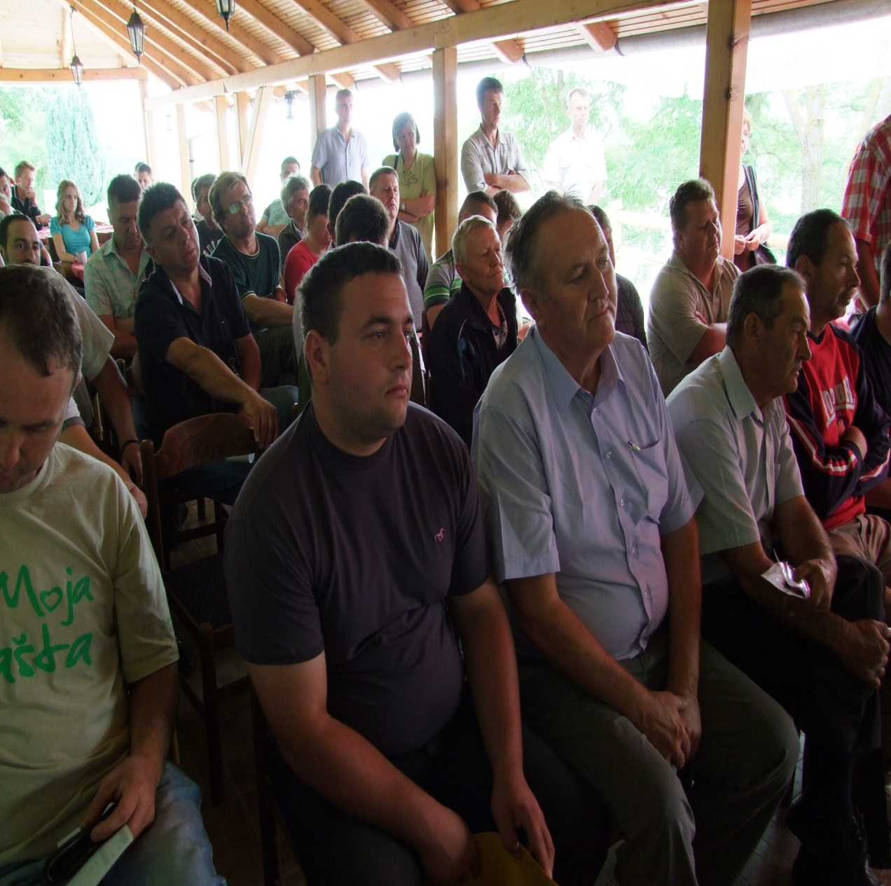
OBUKE I PREDAVANJA
Zimska škola
Bio bašte i organska proizvonja
Standardi
Obuke

Slide 15
Saradnja
Poljoprivredni proizvođači
Mesne zajednice
Zadruge
JP, ustanove, institucije i odeljenja opštine
Regionalna razvojna agencija Srema
Sekretarijati
Ministarstva
ZS APV, ZS Srbije
NVO

Slide 16
LEADER INICIJATIVA U SRBIJI
LAG „INicijativa za razvoj sela“ (2011. god)
- Javni, privatni i NVO sektor (JPP)
- 24 partnera
- teritorija Opštine Inđija

Slide 17


Slide 18





LAG SREMIN (2013. godina)
Pokrajinski sekretarijat za poljoprivredu
73 partnera
Teritorija opštine Inđija i Ruma
Neformalna grupa
Programski period 2014-2020 godina (50milina eura)
Jačanje kapaciteta frmiranog partnerstva
Izrada dokumenata (IPARD i mera 202)

Slide 19
HVALA NA PAŽNJI !
AGENCIJA ZA RURALNI RAZVOJ OPŠTINE INĐIJA
VOJVODE STEPE 48
TEL/FAX 022-55 60 60
biljana.zec@indjija.net
www.arri.rs
www.indjija.net
www.lagsremin.org
BILJANA ZEC

